Slide 1



E RÒL DI E BEIBEL
Lès 4 pa Aprel 25, 2026

Slide 2

“ Pasombra e palabra di Dios ta bibu i poderoso, i mas skèrpi ku kualkier spada di dos filo, penetrando asta na e divishon di alma i spiritu, i di skarnir i tuti, i ta un huzgadó di e pensamentunan i intenshonnan di e kurason” (Hebreonan 4:12, NJKV)
Notes:
Buscar en biblia-espada

Slide 3


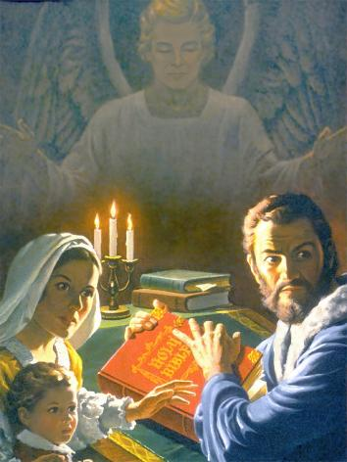
E Beibel ta e buki di e mas mihó benta den e mundu, bendiendo sinku bia mas ku e buki di segundo rango. Pero esaki no tabata semper e kaso.
Tabatin un tempu ora ku bo ta doño di un Beibel, lesando esaki, òf asta papiando di esaki por ta base pa enkarselashon, tortura, i asta morto.
Si no tabata pa Dios Su protekshon speshal, e Beibel lo a disparsé hopi tempu pasá. Pakiko? Kiko ta asina speshal tokante di e buki aki ku ta hasié asina stimá i tambe asina odiá?
E enemigu di e Beibel
Maneranan korekto i inkorekto pa lesa e Beibel
Kiko e Beibel ta?
Efektonan positivo di lesa e Beibel
Amigunan di e Beibel

Slide 4


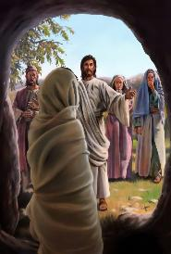
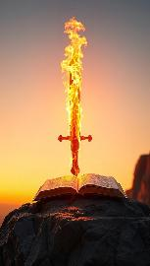

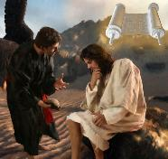
E ENEMIGU DI E BEIBEL
“ Tuma […] e spada di e Spiritu, kual ta e Palabra di Dios ” ( Efesionan 6:17)
Pensa tokante kiko e palabra papiá di Dios ta kapas di hasi: kreando i dunando bida ( Salmo 33:6), òf lantando e morto (Juan 5:28-29).
Kiko e Beibel, e palabra skirbí di Dios, lo por hasi? E tin e poder pa defende nos (Efe. 6:17b) i transformá nos (Heb. 4:12). Hesus a huza e Beibel pa defendé Su mes kontra di tentashon (Mat. 4:4, 7, 10).
Satanás sa ku é ta sin poder kontra di e poder di e Beibel. Pesei, el a purba pa físikamente destruí esaki. El a faya, segun ku sosiedatnan Bíbliko a kuminsá distribuyendo miles di kopianan. E ora ei el a purba pa deskreditá esaki ku krítika mas haltu. Awor é ta buska pa prevení nos di lesa esaki dor di okupando nos tempu ku otro kosnan.
Mi ta bai lag’é skapa ku esaki? Mi no por haña un tiki tempu den mi skema(lista) pa lesa e Beibel? Lesando esaki ta transformá nos i ta hasi nos fuerte kontra di nos peor enemigu: e diabel.

Slide 5

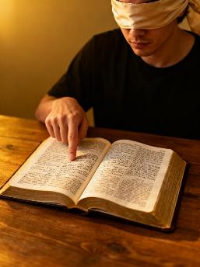



MANERANAN KOREKTO I INKOREKTO PA LESA E BEIBEL
“ Hasi tur bo esfuerso pa presentá bo mes na Dios manera unu aprobá, un trahadó ku no tin motibu pa tin bèrguensa i kende ta trata korektamente e palabra di bèrdat.” (2 Timoteo 2:15)h
Formanan inkorekto
Buska algu ku ta aliniá ku nos punto di bista
Skohiendo tekstonan sin meta, sin propósito
Formanan korekto
Buska pa siña Dios Su boluntat
Dirigí un estudio sistemátiko
Skohe e partinan ku nos ta gusta, i rechasá e partinan ku nos no ta gusta.
No rechasá ningun teksto, pero analisá nan tur.
Nos estudio di e Beibel mester ta rashonal, pero nos rason mester someté na e poder di e Spiritu Santu pa por deserní korektamente e mensahe bíbliko.
Pakiko? Pasombra nos rason ta limitá i no semper konfiabel. Pesei, ora nos ta studia e Beibel, nos mester buska e sabiduria di esaki su Outor.

Slide 6
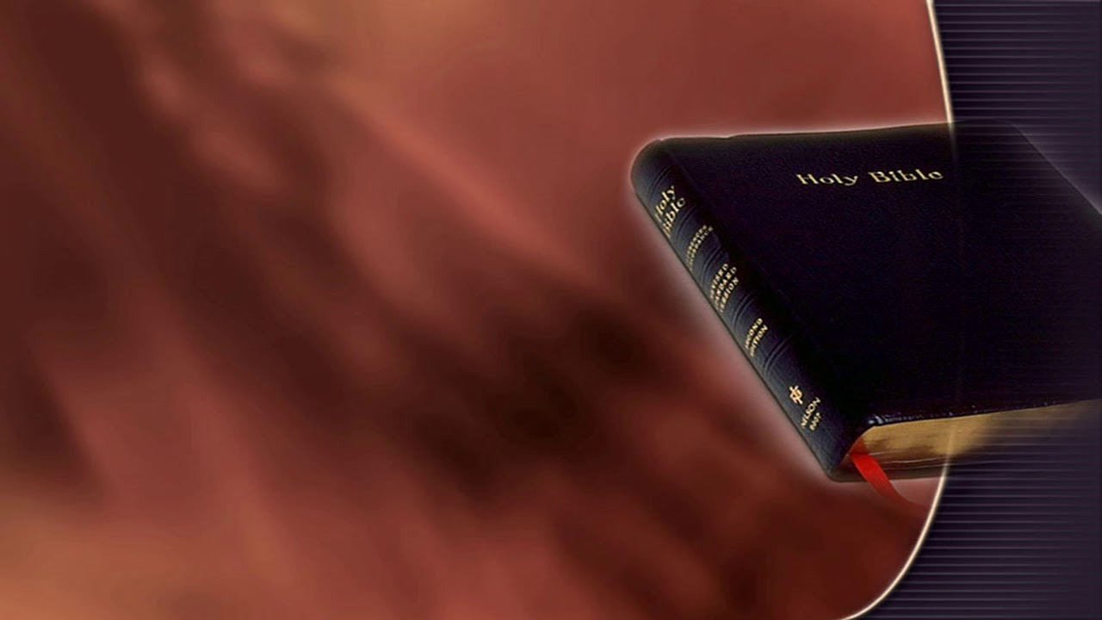

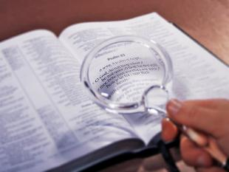
KIKO E BEIBEL TA?
Den nos sosiedat, i asta meimei di sírkulonan Kristian, tin un kreensia ku bèrdat ta relativo, ku no tin ningun bèrdat ku ta keda konstante i inkambiabel riba tempu.
“ E totalidat di Bo palabra ta bèrdat,
Y kada un di Bo huisionan hustu wanta pa semper.”
( Salmo 119:160 NKJV)
Sinembargo, e Beibel — komo e palabra di Dios — ta reklamá di ta posee bèrdat apsoluto ( Salmo 119:160; Juan 17:17; Santiago 1:18). E ta reklamá di ta puru i un eskudo protektivo kontra di sofisteria humano (Proverbionan 30:5). Si nos agregá kualke di nos propio “ bèrdatnan ” na esaki, nos lo por wòrdu konsiderá mintirosonan dilanti di Dios (Proverbionan 30:6).
Kualke reklamo, kualke bèrdat, mester wòrdu di test dor di e Beibel. Ora ku tin un kontradikshon entre loke nos ta konsiderá bèrdat i loke e Beibel ta deklará, tin dos posibilidat: sea nos ta kiboká, òf nos ta mal interpretá e Beibel.

Slide 7






EFEKTONAN POSITIVO DI LESA E BEIBEL
“ Bo palabra mi a skonde den mi kurason, pa mi no peka kontra Bo ” (Salmo 119:11)
Algu ku asta e enemigunan di mas ardiente di e Beibel no por nenga ta esaki su poder pa transformá hende. Pablo ta kompar esaki ku un spada ku ta posee gran poder.
E ta hasi nos mira nos mes manera nos ta berderamente
(Heb. 4:12)
E ta tene nos for di piká
( Salmo 119:11)
E ta kuminda pa nos alma
(Jer. 15:16)
E ta hasi nos krese spiritualmente (1 Pedro 2:2)
E ta duna nos bida
(Juan 6:63)
Ningun otro buki por afektá nos manera e Beibel. Ora ku nos ta dispuesto pa inkorporá esaki su siñansanan den nos bida, nos ta kambia pa lo mihó.
Ora ku nos lesa esaki ku un kurason habrí i pidi Dios pa e iluminashon di e Spiritu Santu, nos bida ta wòrdu transformá.

Slide 8

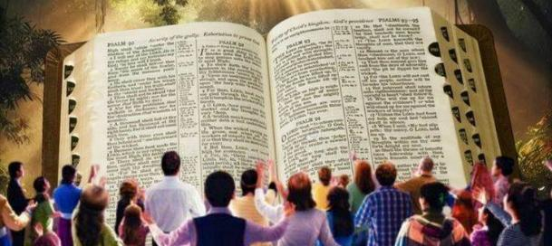
“ Pa e motibu aki tambe nos ta gradisí Dios sin stòp, pasombra ora ku boso a risibi e palabra di Dios kual boso a tende for di nos, boso a dune bonbini no komo e palabra di hende, pero manera e ta den bèrdat, e palabra di Dios, kual tambe ta obra efektivamente den boso ku ta kere.”
(1 Tesalonisensenan 2:13)
AMIGUNAN DI E BEIBEL
Ora ku nos risibi e Beibel na e manera aki…
E ta mustra nos e estado di nos relashon ku Dios
E ta bisa nos kon pa fortalesé e relashon ei
Nos ta eksperensiando un transformashon gradual
Nos ta hala serka di Hesus
E ta hasi nos sabi pa salbashon
Nos ta kresiendo den e konosementu di e bèrdat
Nos fe ta krese i ta fortalesé
Nos tin speransa
Nos ta konsiente ku un bida mihó, etèrno, maraviyoso ta warda nos
Amigunan di e Beibel ta aserká esaki ku e konsiensia ku e ta e Palabra Bibu di Dios (1 Tesalonisensenan 2:13). Pero kon ami por alkansá e konvikshon ei?
Pablo ta bisa nos ku, pa esaki, nos tin mester di bon huisio spiritual, esei ta, e abilidat pa komprende kosnan spiritual (1 Korintionan 2:14). Pesei, deserniendo e mensahe divino den e Beibel ta e trabou di e Spiritu Santu aktuando den nos.

Slide 9

“ E Beibel ta habri bèrdat ku un simplisidat i un adaptashon perfekto na e nesesidatnan i anhelonan di e kurason humano, ku a asombrá i a enkantá e mentenan di mas altamente kultivá, mientras ku e ta kapasitá esnan di mas humilde i no kultivá pa deserní e kaminda di salbashon. Y tòg e bèrdatnan simplemente deklará aki ta gara na tópikonan asina elevá, asina leu alkansá, asina infinitamente mas aya di e poder di komprenshon humano, ku nos solamente lo por aseptá nan pasombra Dios a deklará nan. […] Mas é ta buska (rista) e Beibel, mas profundo ta su konvikshon ku esaki ta e palabra di e Dios bibu, i rason humano ta bùig dilanti di e mahestat di revelashon divino.”
EGW (Steps to Christ, p. 107)

